Slide 1
YazYap 2021
Lise Öğrencilerine Yönelik Python Eğitimi
Ders 4

Slide 2
Dersin Konuları
Operatörler
Koşullar (if)
Dönüşüm (Casting)

Slide 3

Operatörler
Bir veriyi içerisinde depolayan birime değişken denir.
Değişkeni yandaki kutuya benzetebilirsiniz.
Siz ona bir değer verirsiniz. O da verdiğiniz değeri sizin için saklar.
Operatörler ise değişkenler ve değerler üzerinde işlemler gerçekleştirmek için kullanılır.

Slide 4
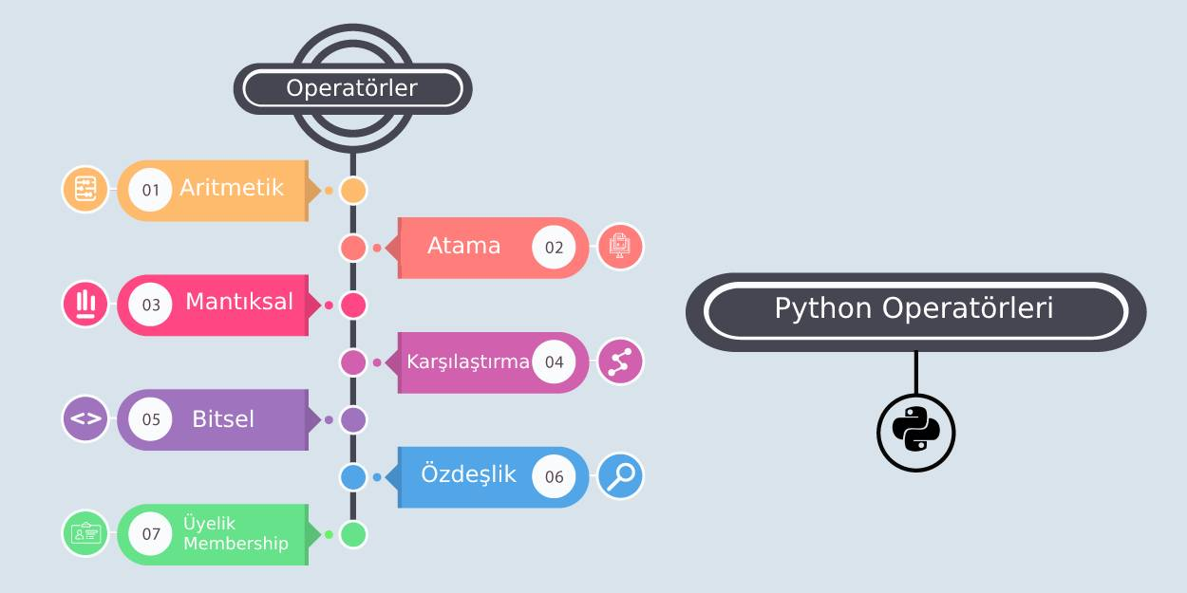

Slide 5
Operatörler
🚩 Mantıksal operatörler
🚩 Özdeşlik operatörleri
🚩 Üyelik operatörleri
🚩 Aritmetik operatörler
🚩 Atama operatörleri
🚩 Karşılaştırma operatörleri
🚩 Bitsel operatörler

Slide 6
Python, aritmetik operatörleri 7’ye ayırır.
✏️ Toplama
✏️ Çıkarma
✏️ Çarpma
✏️ Bölme
✏️ Mod
✏️ Üs alma
✏️ Tam kat bölme

Slide 7
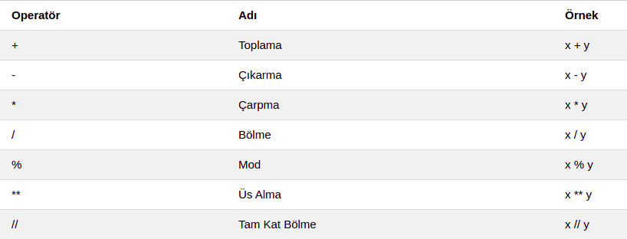
Aritmetik Operatörler

Slide 8
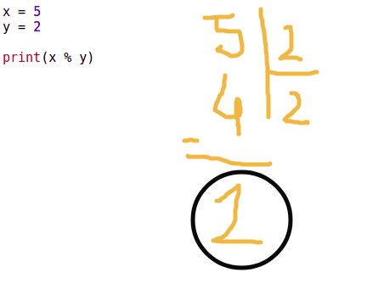





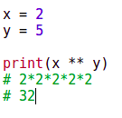
Aritmetik Operatörler

Slide 9
Python, atama operatörleri 13’e ayırır.
📌 =
📌 +=
📌 -=
📌 *=
📌 /=
📌 %=
📌 //=
📌 **/
📌 &=
📌 |=
📌 ^=
📌 >>=
📌 <<=

Slide 10
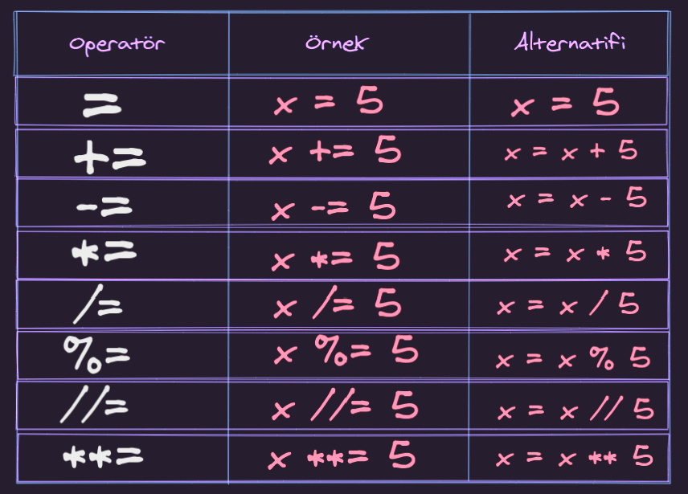

Slide 11
Python, karşılaştırma operatörlerini 6’ya ayırır.
✅ = =
✅ !=
✅ >
✅ <
✅ >=
✅ <=

Slide 12
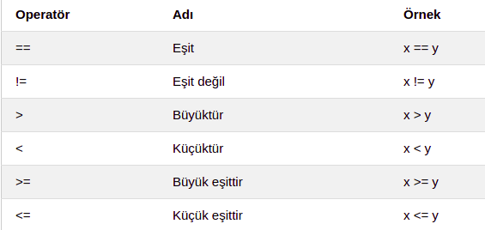
Karşılaştırma Operatörleri

Slide 13
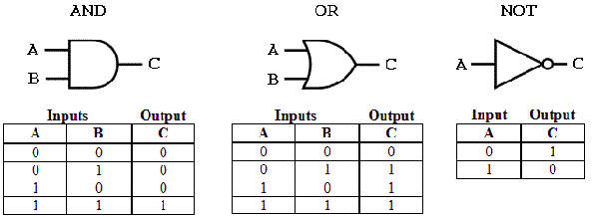
Python, mantıksal operatörleri 3’e ayırır.
✨ and ( ve )
✨ or ( veya )
✨ not ( değil )

Slide 14
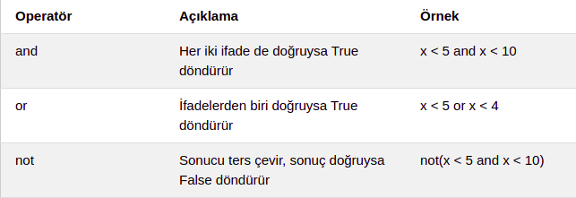
Mantıksal Operatörler

Slide 15


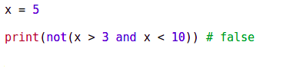
Mantıksal Operatörler

Slide 16
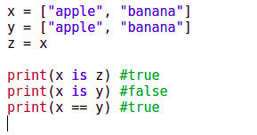
Python, özdeşlik operatörlerini 2’ye ayırır.
🚀 is
🚀 is not

Slide 17
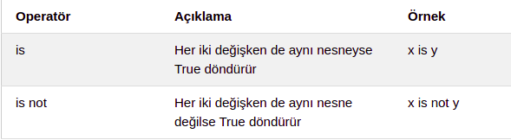
Özdeşlik Operatörleri

Slide 18


Python, üyelik(membership) operatörlerini 2’ye ayırır.
🚀 in
🚀 in not

Slide 19
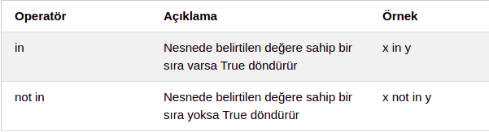
Üyelik (membership) operatörleri

Slide 20
Python, bit (bitwise) operatörlerini 6’ye ayırır.
🔍 &
🔍 |
🔍 ^
🔍 ~
🔍 <<
🔍 >>

Slide 21
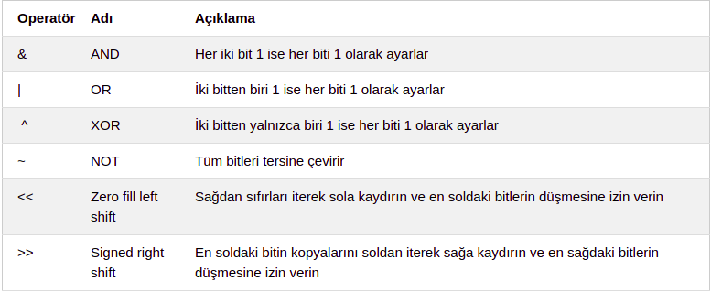
Bit (bitwise) Operatörleri

Slide 22
Python Koşulları ve İf ifadeleri
Python, matematikteki olağan mantıksal koşulları destekler:
🌱 Eşittir: a == b
🌱 Eşit Değil: a! = B
🌱 Küçüktür: a <b
🌱 Küçüktür veya eşittir: a <= b
🌱 Büyük: a> b
🌱 Büyük veya eşit: a> = b

Slide 23
Python Koşulları ve İf ifadeleri
Bu koşullar, en yaygın olarak “if ifadeleri” ve döngülerde olmak üzere çeşitli şekillerde kullanılabilir.

Slide 24
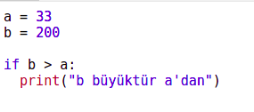
Python Koşulları ve İf ifadeleri
Aşağıdaki örnekte, b'nin a'dan büyük olup olmadığını test etmek için if ifadesinin bir parçası olarak kullanılan a ve b olmak üzere iki değişken kullanıyoruz. A 33 ve b 200 olduğundan, 200'ün 33'ten büyük olduğunu biliyoruz ve bu nedenle ekrana "b'nin a'dan büyük olduğunu" yazdırıyoruz.

Slide 25
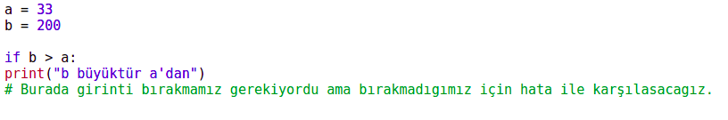
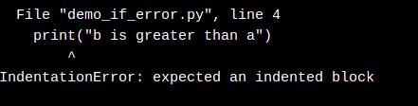
Python İf ifadeleri ve Girinti’nin Önemi
Python, koddaki kapsamı tanımlamak için girintiye (bir satırın başındaki boşluk) güvenir. Diğer programlama dilleri genellikle bu amaç için küme parantezleri kullanır.
Çıktımız 🧐

Slide 26
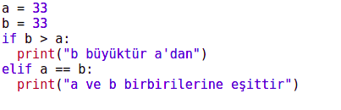

Python İf ifadeleri ve Elif
Elif anahtar sözcüğü python "önceki koşullar doğru değilse, bu koşulu deneyin" demenin bir yoludur.
Çıktımız 🧐
Bu örnekte a b'ye eşittir, bu nedenle ilk koşul doğru değildir, ancak elif koşulu doğrudur, bu nedenle kodumuzu çalıştırdığımızda "a ve b birbirilerine eşittir" ibaresini görüyoruz.

Slide 27
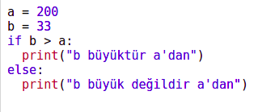
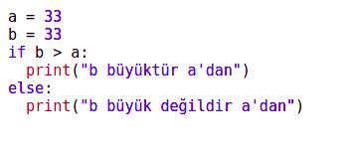

Python Koşulları ve İf ifadeleri
Elif olmadan da bir başkasına sahip olabilirsiniz:
Her iki kod için çıktımız 🧐

Slide 28


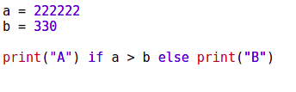

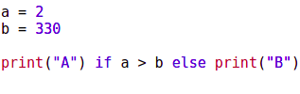

Python Koşullarını kısa şekilde nasıl yazarız ?
Çıktımız 🧐
Çıktımız 🧐
Çıktımız 🧐

Slide 29
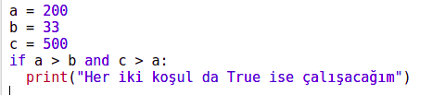

Python Koşullarını mantıksal ifadeler ile nasıl kullanırız?
💫 “and” anahtar sözcüğü mantıksal bir operatördür ve koşullu ifadeleri birleştirmek için kullanılır:
Çıktımız 🧐

Slide 30
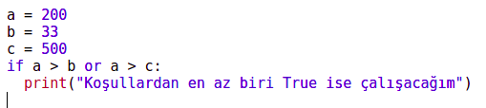

Python Koşullarını mantıksal ifadeler ile nasıl kullanırız?
💫 “or” anahtar sözcüğü mantıksal bir operatördür ve koşullu ifadeleri birleştirmek için kullanılır:
Çıktımız 🧐

Slide 31
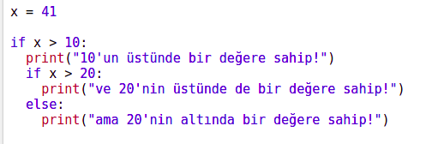

Python Koşullarını mantıksal ifadeler ile nasıl kullanırız?
💫 İf ifadelerinin içinde if ifadelerine sahip olabilirsiniz, buna iç içe if ifadeleri denir.
Çıktımız 🧐

Slide 32
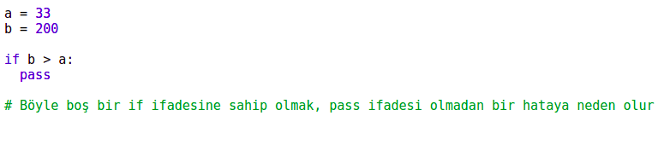

Python Koşulları - pass
💫 if ifadeleri boş olamaz, ancak herhangi bir nedenle içeriği olmayan bir if ifadesine sahipseniz, hata almamak için pass ifadesini ekleyin.
Çıktımız 🧐

Slide 33
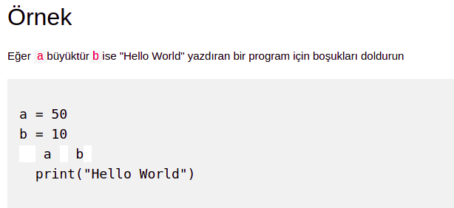
Python Koşulları - Sıra Sizde🙈

Slide 34
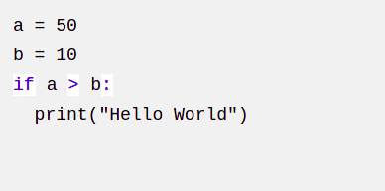
Python Koşulları - Sıra Sizde🙈

Slide 35
Python Dönüştürme (Casting) 🔀
Bir değişken üzerinde bir tür belirtmek istediğiniz zamanlar olabilir. Bu, döküm ile yapılabilir. Python, nesne yönelimli bir dildir ve bu nedenle, ilkel türleri de dahil olmak üzere veri türlerini tanımlamak için sınıfları kullanır.

Slide 36
Python Dönüştürme (Casting) 🔀
Python'da dönüştürme bu nedenle yapıcı işlevleri kullanılarak yapılır:
int ()
float ()
str ()

Slide 37
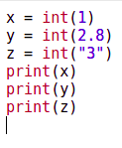

Python Dönüştürme (Casting) 🔀
📦 int ()
Çıktımız 🧐

Slide 38
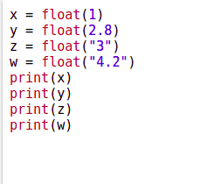

Python Dönüştürme (Casting) 🔀
📦 float ()
Çıktımız 🧐

Slide 39
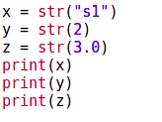

Python Dönüştürme (Casting) 🔀
📦 str ()
Çıktımız 🧐

Slide 40
Problemler🔀
Girilen sayı hem 2 hem de 3 ile tam bölünebiliyorsa “OK”, aksi halde “HATA” mesajı veren program
Girilen sayı hem 2 ile hem de 3 ile tam bölünebiliyorsa “2 ve 3’ün katı”, sadece 2 ile bölünebiliyorsa “2’nin katı”, sadece 3 ile bölünebiliyorsa “3’ün katı”, ne 2’ye ne de 3’e bölünmüyorsa “2 veya 3’ün katı değil” mesajı veren program
Bir öğrencinin 2 yazılı bir sözlü notunu alıp hesaplanan ortalamaya göre not aralığına karşılık gelen not bilgisini yazdıran python uygulamasını yapınız.
Girilen 3 sayıyı büyüklük olarak karşılaştıran python uygulamasını yapınız.

Slide 41
Kaynakça
W3schools.com

